Slide 1
Методика цветовых метафор
(автор Соломин И.Л.)
педагог-психолог,
кандидат психологических наук,
доцент ФГБОУ ВО «ТОГУ»
Новикова Ксения Владимировна

Slide 2
ЦЕЛЬ – выявление мотивов, потребностей и отношений специалиста (осознанных/не осознаваемых).
Экспресс-вариант методики занимает 10-15 минут.

Slide 3
Показатели
Состав базовых потребностей
Удовлетворенность базовых потребностей
Состав актуальных потребностей
Отношение к настоящему, будущему и прошлому
Отношение к себе и другим людям
Отношение к различным видам деятельности
Источники негативных переживаний
Вытесненные представления и переживания

Slide 4
Инструкция
  Перед Вами имеется ряд цветных карточек и несколько десятков понятий, напечатанных на карточках.
  Каждое понятие необходимо обозначить с помощью одного из данных цветов. Для этого карточку с понятием кладите надписью вниз на тот цвет, который, как Вам кажется, наиболее подходит для обозначения данного понятия.

Slide 5
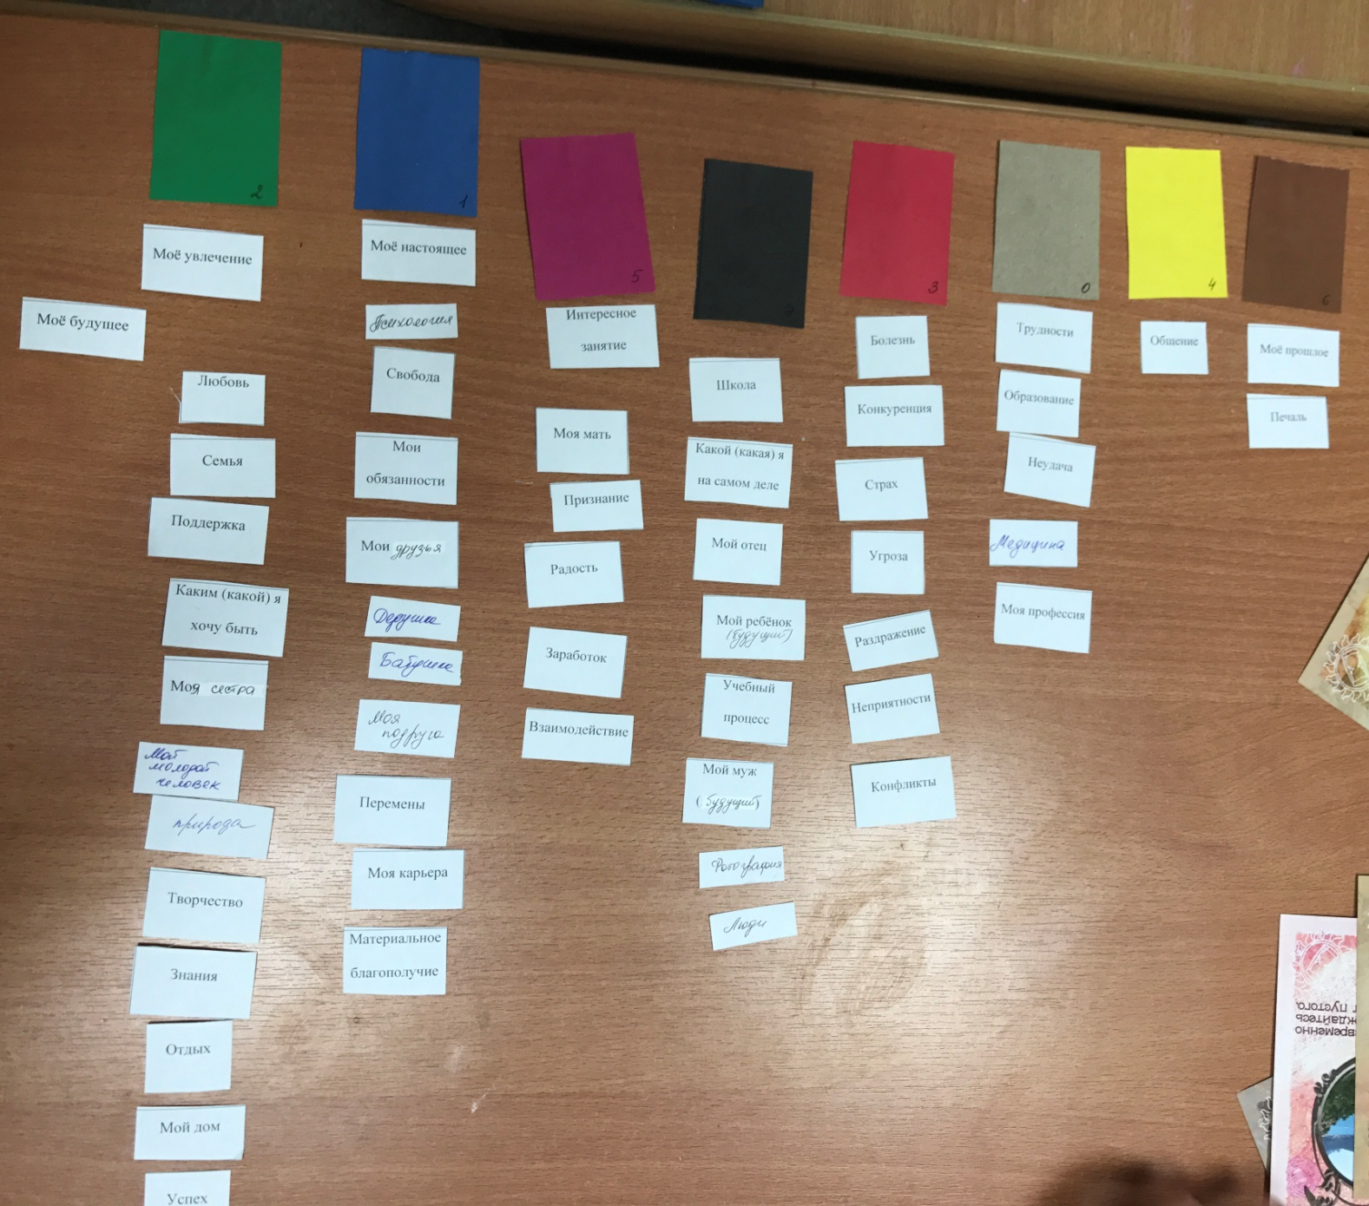

Slide 6
Принципы методики цветовых метафор
Обозначение понятия самым привлекательным цветом свидетельствует о позитивном отношении к данному понятию. Напротив, к понятиям, обозначенным наиболее противным цветом, человек относится негативно.
Обозначение нескольких понятий одинаковым цветом свидетельствует о сходном отношении к данным понятиям.
Методика не опирается на стандартный психологический смысл цветов, на котором основан тест М. Люшера.

Slide 7
Ключевые понятия
Критерии базовых потребностей:
  «Мое увлечение»
  «Интересное занятие»
Критерий актуальных потребностей:
  «Мое настоящее»
Критерий ожиданий, надежд, намерений и планов:
  «Мое будущее»
Критерий воспоминаний:
  «Мое прошлое»
Критерии самооценки:
  «Какой (какая) я на самом деле»
  «Каким (какой) бы мне хотелось быть»
Критерии негативных и позитивных переживаний:
  «Неприятности»
  «Страх»
  «Печаль»
  «Раздражение»
  «Радость»

Slide 8
Понятия-индикаторы потребностей и ценностей
Материальные потребности:
  «Материальное благополучие»
  «Финансы»
  «Заработок»
Потребности в безопасности:
  «Безопасность»
  «Стабильность»
  «Надежность»
  «Уверенность»
Коммуникативные потребности:
  «Общение»
  «Любовь»
  «Взаимодействие»
Потребности в самоутверждении:
  «Свобода»
  «Признание»
  «Карьера»
Потребности в самоактуализации:
  «Знания»
  «Творчество»
  «Успех»
  «Выполнение обязанностей»

Slide 9
Базовые потребности
Характеристики:
  Определяют содержание стремлений, интересов и увлечений
  Устойчивы
  Обусловлены особенностями личности
  Их удовлетворение является важным условием эмоционального благополучия
  Их отсутствие или недостаток является признаком депрессии
Критерии:
  Понятия-индикаторы потребностей, обозначенные самым привлекательным цветом или связанные с понятием «Мое увлечение» или «Интересное занятие»

Slide 10
Актуальные потребности
Характеристики:
  Определяют, чем человек озабочен, на чем он сосредоточен, о чем думает в настоящее время, что вынужден делать
  Динамичны
  Обусловлены содержанием ситуации и внешними обстоятельствами
  Их удовлетворение не делает человека счастливым, а может лишь избавить от страданий
Критерии:
  Понятия-индикаторы потребностей, связанные с понятием «Мое настоящее»

Slide 11
Отношение к прошлому, настоящему и будущему
Позитивное:
  Обозначено самым привлекательным цветом, связано с «увлечением», «интересным занятием» или «радостью»
Негативное:
  Обозначено самым непривлекательным понятием, связано с «неприятностями», «страхом», «раздражением» или «печалью»
Нейтральное:
  В остальных случаях

Slide 12
Отношение к себе и другим
Позитивное:
  Человек обозначен самым привлекательным цветом, связан с «увлечением», «интересным занятием», «радостью», «любовью», «доверием» и т.п.
Негативное:
  Человек обозначен самым непривлекательным понятием, связан с «неприятностями», «страхом», «раздражением», «печалью», «конфликтами» и т.п.
Нейтральное:
  В остальных случаях

Slide 13
Отношение к различным видам деятельности
1. Побуждается базовыми потребностями | Обозначена самым привлекательным цветом или связана с ключевыми понятиями «Интересное занятие» или «Мое увлечение»
2. Побуждается актуальными потребностями | Связана с ключевым понятием «Мое настоящее»
3. Побуждается малозначимыми потребностями | Связана с понятиями-индикаторами потребностей, не являющихся базовыми или актуальными
4. Является источником негативных переживаний | Обозначена самым противным цветом или связана с ключевыми понятиями «Неприятности», «Страх», «Печаль», «Раздражение»

Slide 14
Источники негативных переживаний
Характеристики:
  Определяют, чего человек боится, что его угнетает, что вызывает агрессию, чего он может избегать
Критерии:
  Люди, виды деятельности или события, обозначенные самым противным цветом, или связанные с ключевыми понятиями «Неприятности», Страх», «Печаль» или «Раздражение»

Slide 15
Вытесненные из сознания представления или переживания
Характеристики:
  То, о чем человек старается забыть, на что он не обращает внимание, что не замечает, игнорирует
  Обусловлены эмоциональными травмами, запретами значимых лиц или недоступностью желаемых объектов
Критерии:
  Понятия-индикаторы потребностей и ценностей, занятий и видов деятельности, событий, людей и эмоций, являющиеся изолированными, единичными в группе

Slide 16
Преимущества методики цветовых метафор
Защищенность от неискренности, возможность выявления как осознанных, так и неосознанных, недекларируемых отношений, потребностей и мотивов
Универсальность и гибкость, возможность использования для решения широкого круга задач
Простота и экономичность, незначительные затраты на сбор и обработку данных
Возможность использования в широком возрастном диапазоне
Повышение эффективности индивидуального консультирования, оптимизация активности, наглядность и доступность в понимании структуры и содержания отношений

Slide 17
Спасибо за внимание

